Slide 1
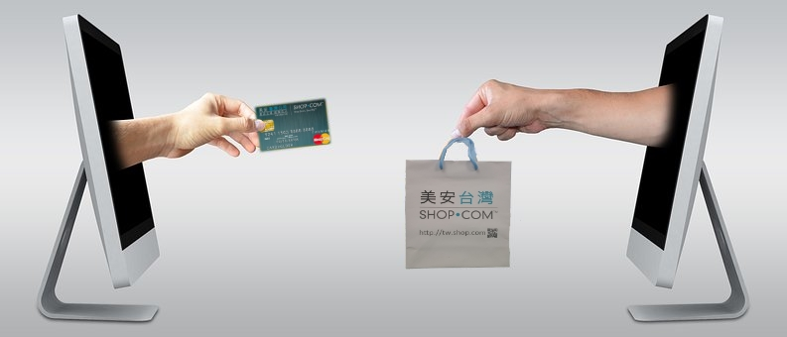
美安夥伴商店計畫

Slide 2
台灣網購冷吱吱

Slide 3
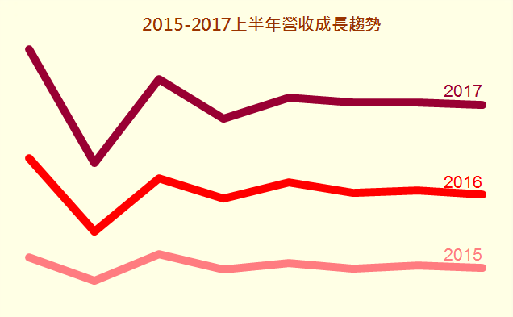
為何唯獨美安屹立不搖?

Slide 4
美安網路招商會每月報名
真
的
假
的
!?
只花2分鐘
500席次
全部報完!!!

Slide 5
美安有什麼好??

Slide 6
獨有體制
IBV
BV
店主擁有
賺取
兩種不同
收入的機會
夥伴商店
公司產品

Slide 7
特殊推動優勢
店主自己買
請優惠顧客買
★超連鎖®店主消費: 得 IBV點數!
★優惠顧客消費:
1.本身獲得現金回饋!
2.超連鎖®店主得 IBV點數
Notes:
One of the ways we have expanded our partner program and increase your cashback & IBV is by going direct.

Slide 8
自入口網站連結至合作商店購買
Notes:
One of the ways we have expanded our partner program and increase your cashback & IBV is by going direct.

Slide 9
持美安聯名卡至實體夥伴商店
Notes:
One of the ways we have expanded our partner program and increase your cashback & IBV is by going direct.

Slide 10
美安夥伴商店
TW.SHOP.COM
+3100家商店
會員黏著度極高

Slide 11
商店介紹-生活百貨

Slide 12
商店介紹-3C家電

Slide 13
商店介紹-飲食

Slide 14
商店介紹-潮流服飾

Slide 15
商店介紹-書籍

Slide 16
商店介紹-旅行

Slide 17
最新網路夥伴商店
Notes:
One of the ways we have expanded our partner program and increase your cashback & IBV is by going direct.

Slide 18
最新實體夥伴商店
台中犂記-中清總店
Notes:
One of the ways we have expanded our partner program and increase your cashback & IBV is by going direct.

Slide 19
11月上線

Slide 22
好康報報

Slide 23
美安社群獨享優惠
月租費 9折
加入即享三大優惠
1
2
3
市話5折
月租費9折
新申辦/攜碼/續約
IBV 70點
新申辦/攜碼/續約
重要公告
活動訊息
美安大會得獎訊息
申辦注意事項

Slide 24
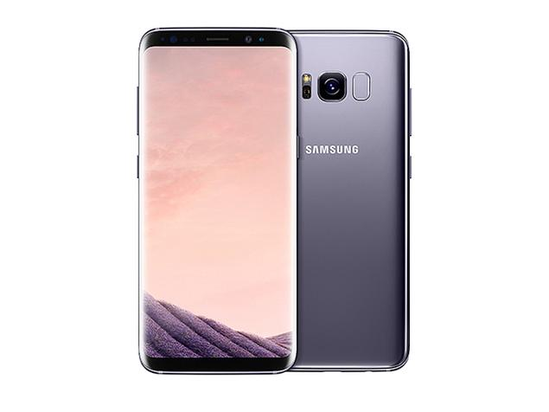
美安社群專屬優惠
Android手機
999吃到飽
i8最高折價
3,000元
新辦/攜碼手機禮券1,000

Slide 25
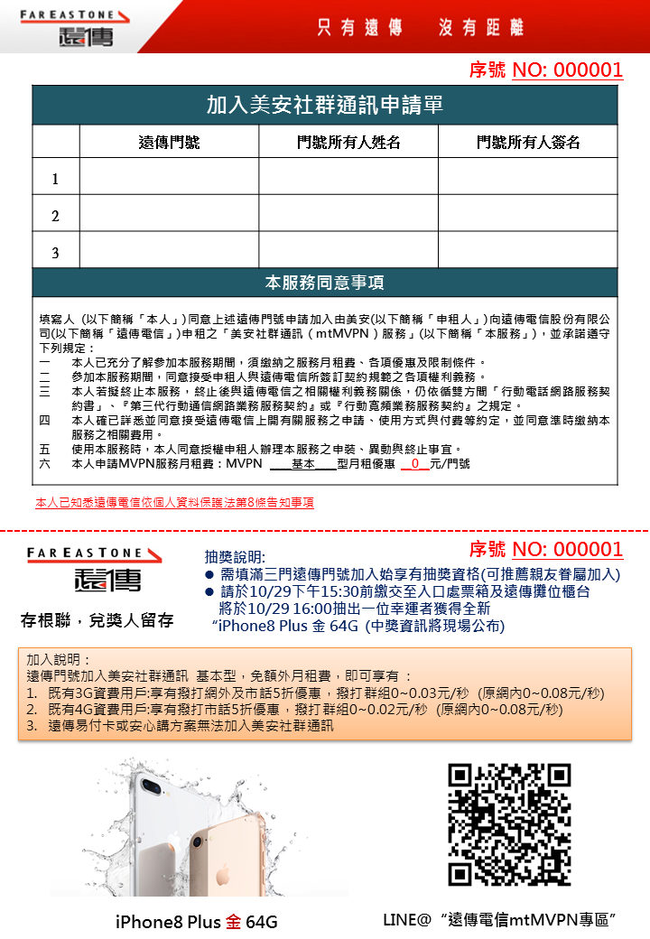
美安大會抽i8 Plus
抽獎券已在信封袋！
10/29
17:00
截止
抽獎送
iPhone8 Plus 64G
Notes:
本頁重點說明:
遠傳一般門市方案“每月月租費” vs “美安專屬月租費 9折”” 24個月可省下金額“
還可以獲得70點IBV(門市沒有)

Slide 26
即日起至12/31

Slide 29
限10/28.29
大會現場購買

Slide 31
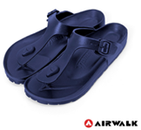
最高
現金回饋2%;IBV4%
限時
限量
10/27-10/31美安網站搜尋「美安獨家」
AIRWALK
AB舒適夾腳涼鞋
9色任選
原價:1,2402雙NT$750
FOCA抗菌升級-
匈牙利100%天然水鳥
羽毛絨暖冬被
原價:2,980 NT$949
幫寶適超薄乾爽
嬰兒紙尿褲M-XL
(彩盒/箱)
原價:1,599
任選1箱NT$1,159
Bogazy幻色蝶影 28吋PC鏡面防刮行李箱
5色任選
原價:4,980
NT$1,680

Slide 33
10/28-10/29
大會現場限定
小味道蛋糕捲系列
抹茶紅豆
上極芋泥
醇厚生巧
超夯聯名-貘嘎糖
均一價：280/條
★NT.260/盒；8盒/箱
8入成箱>NT.1888
(活動價84折/平均單條$NT236)
單箱NT.1960(免運)
2箱以上NT.1800(免運)
IBV 5%現金回饋 5%
不限口味任選8入再享免運

Slide 37
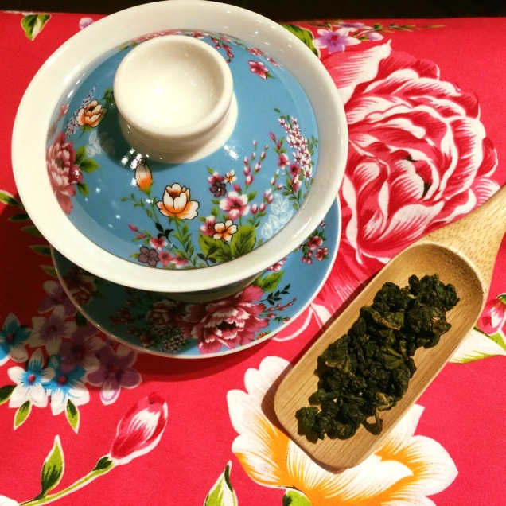
美安會員專屬優惠
即日至2017.12.15日止
包種、金萱、蜜香紅
月老棒蛋糕
福來許茶樓
滿250元送台灣茶一份
福來許珈琲館
滿120元，加購價77折
4%IBV 現金回饋 2%
持美安聯名卡至福來許珈琲館、福來許茶樓即享優惠

Slide 38
持美安聯名信用卡至 [叁和院大直形象店] 消費立享
5%立即折扣 IBV 4%、現金回饋2%
(不與其他優惠並行)

Slide 39
台北101購物中心電子禮券美安會員專屬活動
台灣最著名時尚地標，史無前例優惠10月開始搶購!
買電子禮券單筆滿10萬元
提供面額1,000元、5,000元、1萬元、2萬元
3% IBV
Confidential. Taipei 101 financial center Corporation, all rights reserved.

Slide 43
美安會員獨享優惠
方案A 訂閱《ELLE或BAZAAR》6期 +
《BAZAARxSHOP.COM POWER OF BELIEF美好力量》6本
專案價NT$1,399 免費獲得：好禮4選1
訂閱即享$ 現金回饋6% + 7% IBV

Slide 44
美安會員獨享優惠
方案B 購買
《POWER OF BELIEF美好力量》
單本售價 NT$128
50本優惠價 NT$5,750 (單本售價115元)
100本優惠價 NT$10,000 (單本售價100元)
X
JR･萊丁格：25年的反思及未來
羅琳･萊丁格：堅持夢想邁向成功
14位超連鎖®店主分享 品味生活及閱讀的快樂
訂閱即享$ 現金回饋6% + 7% IBV

Slide 45
美安會員獨享優惠
方案C 加價購
*加價NT$100 可獲得 ELLE 美麗聖經一本
*加價NT$600 可獲得 美安周邊四件組
*加價NT$800 可獲得 登機箱 珍珠白/美安藍
訂閱即享$ 現金回饋6% + 7% IBV

Slide 46
《今周刊》
每年都為您創造驚喜

Slide 47
2015.11
商務三件組
2014.11
登機箱
2015.4
拉桿箱
2016.11
美安特刊

Slide 48
2017的驚喜？
美安專屬提袋
美安25th紀念組

Slide 49
四大必備單品 年會獨享 只送不賣
全球首發
美安 & 瑞士國鐵 聯名款名片夾+鑰匙圈
25th Anniversary
美安台灣│SHOP．COM
美安台灣25週年
精裝版記事本
11/2上市
金石堂網路書店
及各大書店皆可買到

Slide 50
訂《今周刊》半年26期
限量
1,000套
年會現場價NT$2,999元
總價值NT$7,728元

Slide 51
嘉賓分享

Slide 58
創業家兄弟
共同創辦人 廖家欣

Slide 59
創業家兄弟特色
創下台灣區最快掛牌上櫃的電子商務公司
高度行動化，搶進未來趨勢
精選便宜好用，CP值最高的商品
便宜
好買
超值
快速
上櫃
紀錄
行動
佔比超過7成
營收快速成長

Slide 60
美安VS創業營收 再突破
合作首月立即突破
1,000萬營收

Slide 61
美安專屬優惠10/29~10/31 限時三天
於生活市集搜尋『五月花清膚』
$ 8.3 /包

Slide 66
專人。專業。專屬

Slide 67
美安專屬客服即時線上服務
業務開發部 美安專案負責人：Wilson (許峻瑋先生)
專屬客服專線：0905-039-257

Slide 68
Shop.com美安客服

Slide 70
創業之路
其實是可以不倦又不悔的
一段路程
阿瘦實業股份有限公司 董事長
TCFA台灣連鎖暨加盟協會 理事長
羅榮岳

Slide 71
五個修煉
讓你重新得力 如鷹展翅上騰

Slide 72
修練一
老鷹的眼界

Slide 73
修練二
贏過巨變時代挑戰
超越自我
不斷得勝的二個秘訣

Slide 74
有「夢」、且有「愛」
持續「學習」並蛻變 為「智慧」

Slide 75
開放力
跨界力
巧實力
修練三
儲備好下一次
展翅高飛的能量

Slide 76
修練四
你需要更多領袖典範
同行不是冤家
異業可以為師
TCFA

Slide 77
這許多的見證人
如同雲彩圍著我們…

Slide 78
修練五
阿/美(族)
開啟新力量

Slide 79
新零售紀元
「異質」成就「生態圈」

Slide 80
改變
就從對的聯盟開始

